Slide 1
ИКТ как форма работы с родителями
Иванова Елена Александровна
Воспитатель МБДОУ
детского сада № 527
города Екатеринбурга
2021 г.

Slide 2
Что такое ИКТ?
Это технологии, связанные с телекоммуникацией, то есть «общение на расстоянии» посредством всемирной сети Интернет с целью получения максимального объема информации.
И – информационно-
К – коммуникационные
Т - технологии

Slide 3
Использование ИКТ в образовательном процессе в ДОУ в условиях ФГОС
Требования к педагогам:
• Владеть ИКТ-компетенциями, необходимыми и достаточными для планирования, реализации и оценки образовательной работы с детьми раннего и дошкольного возраста
• Выстраивать партнерское взаимодействие с родителями (законными представителями) детей раннего и дошкольного возраста для решения образовательных задач, использовать методы и средства для их психолого-педагогического просвещения.

Slide 4
СРЕДСТВА ИКТ

Slide 5
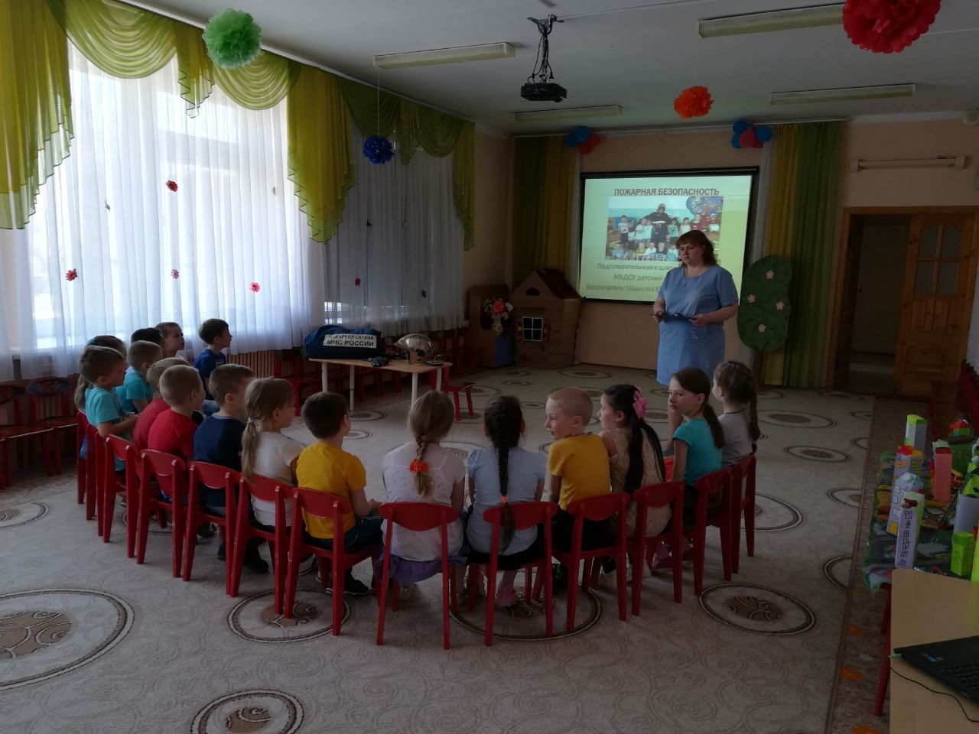
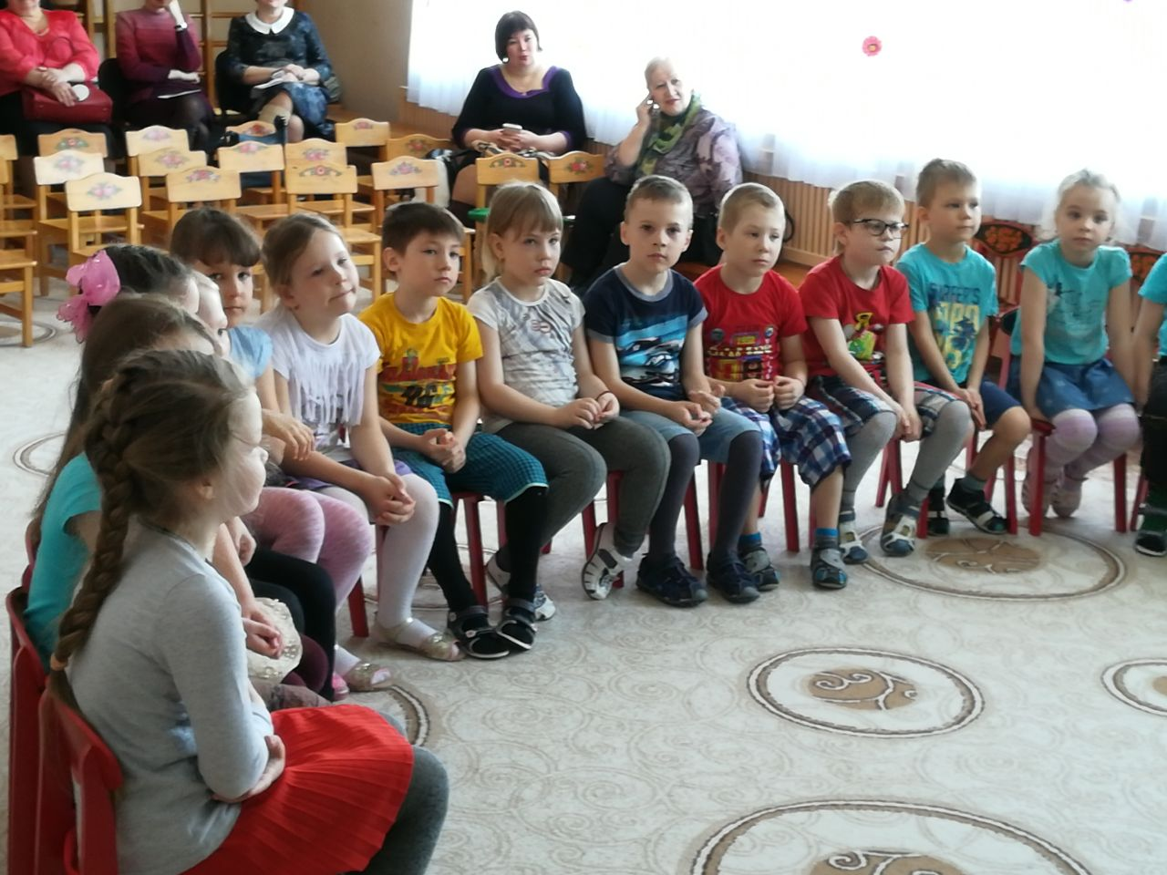
Дети и ИКТ

Slide 6
Видео-презентация «Круговорот воды в природе»:

Slide 7
Видеофильм «Северное сияние»

Slide 8
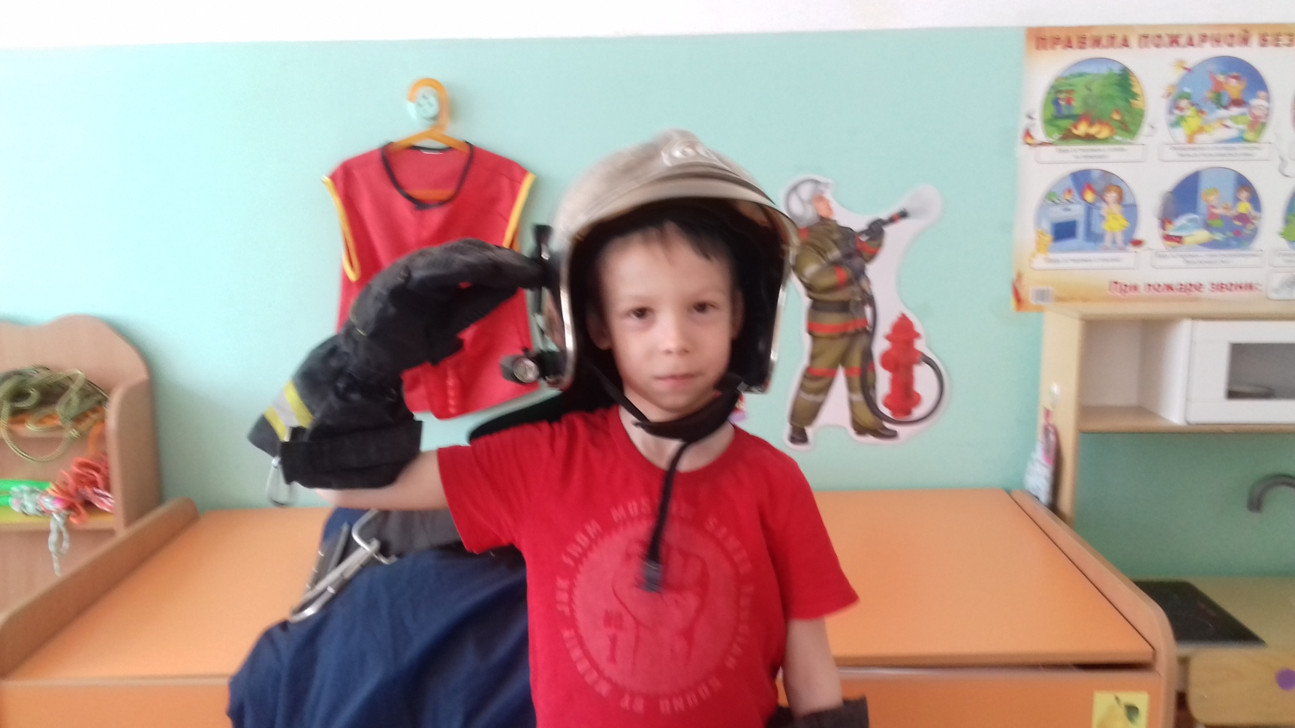
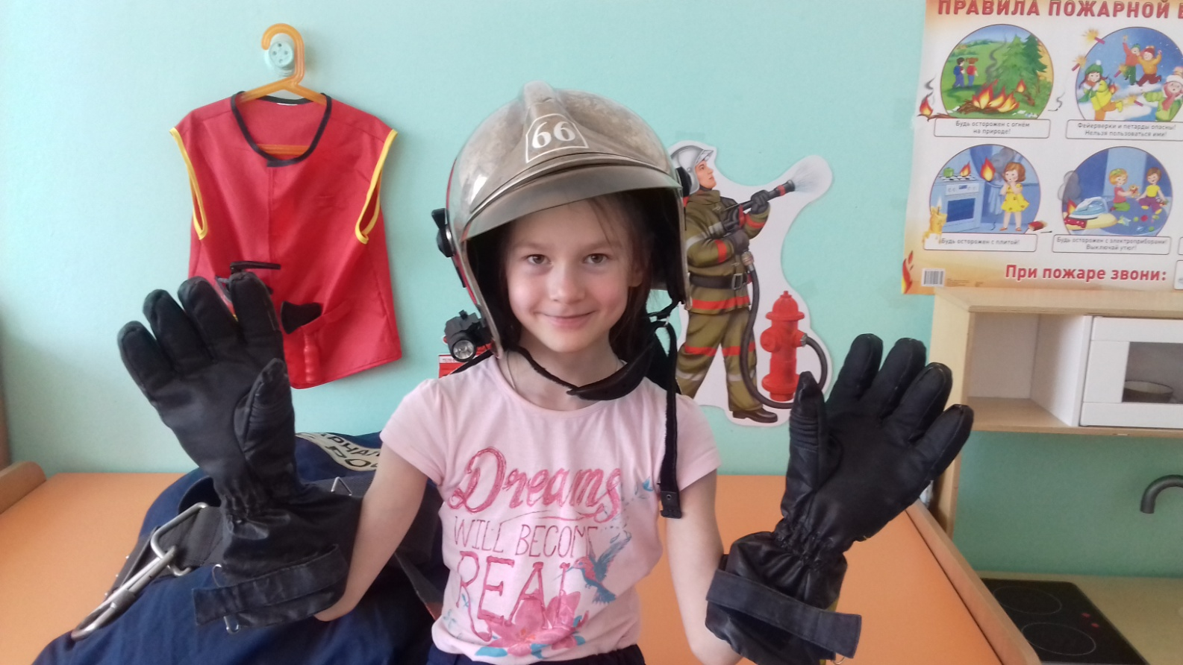
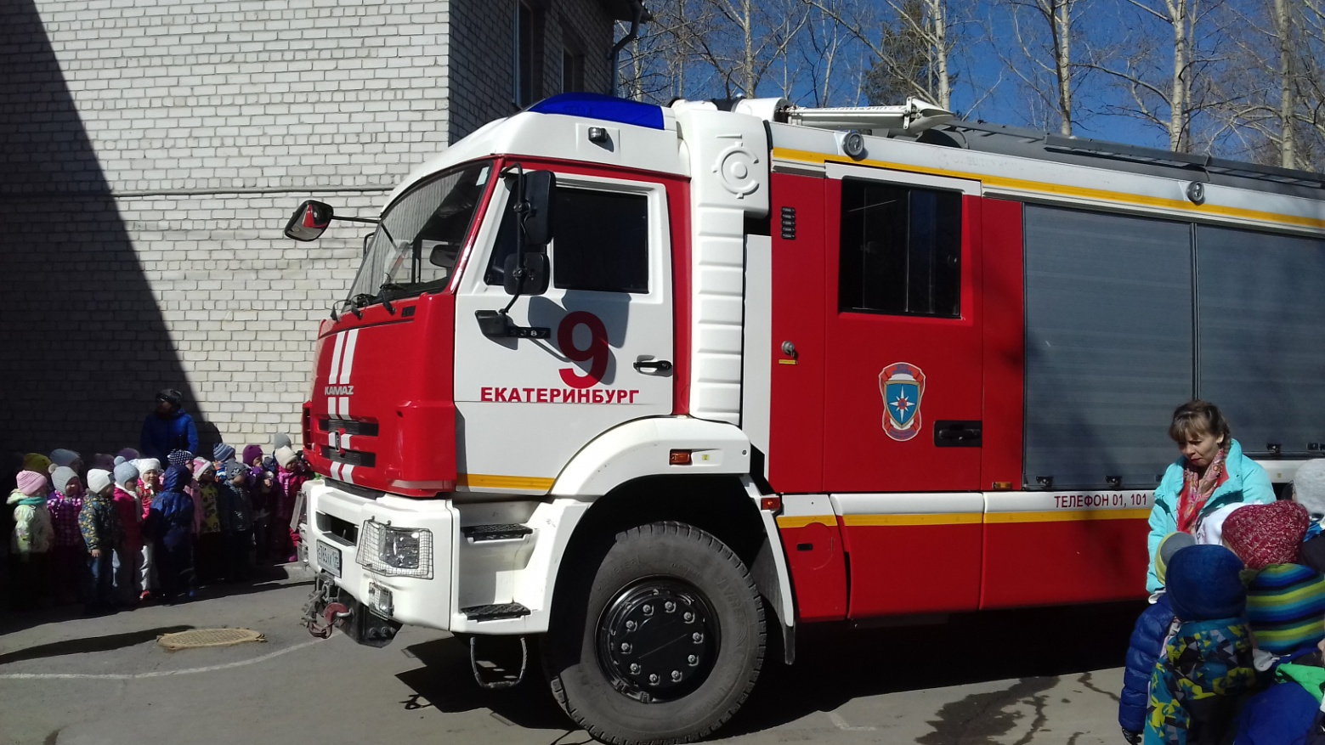
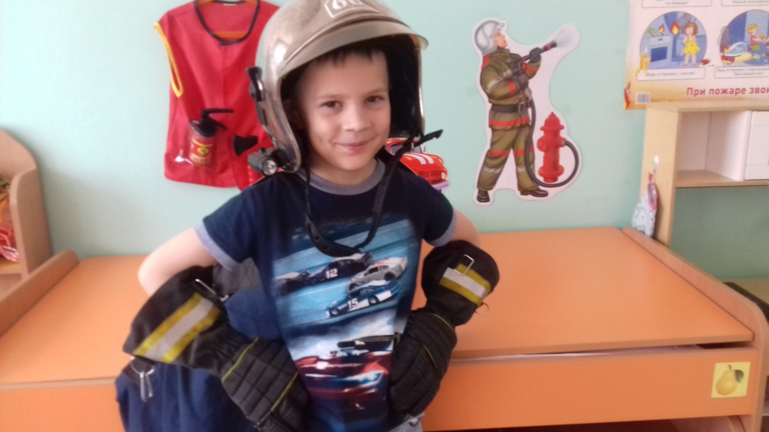
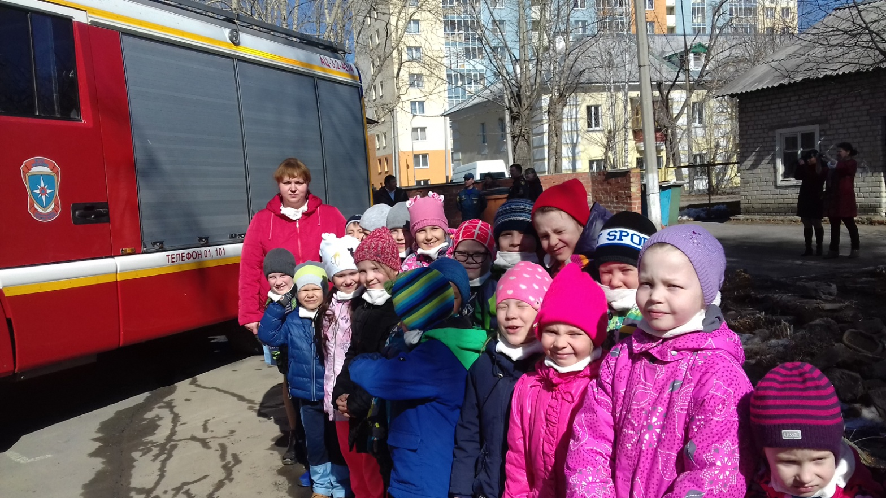
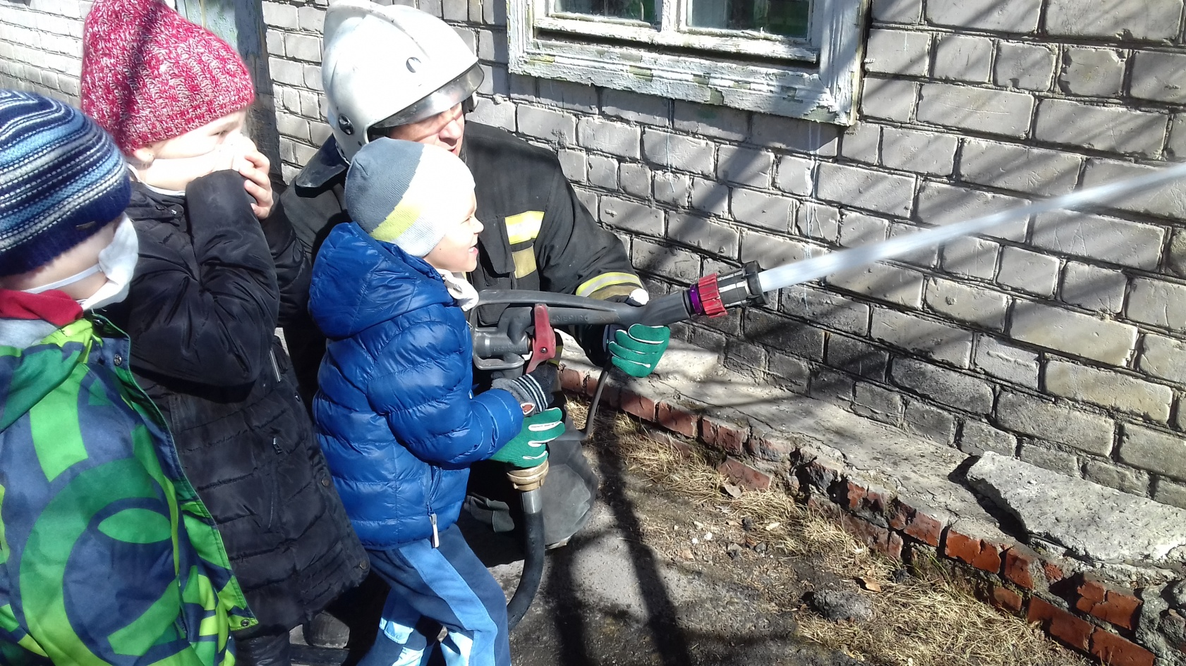
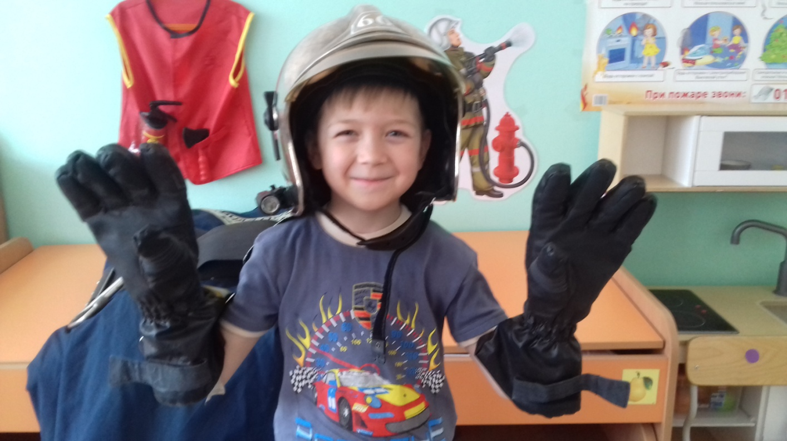
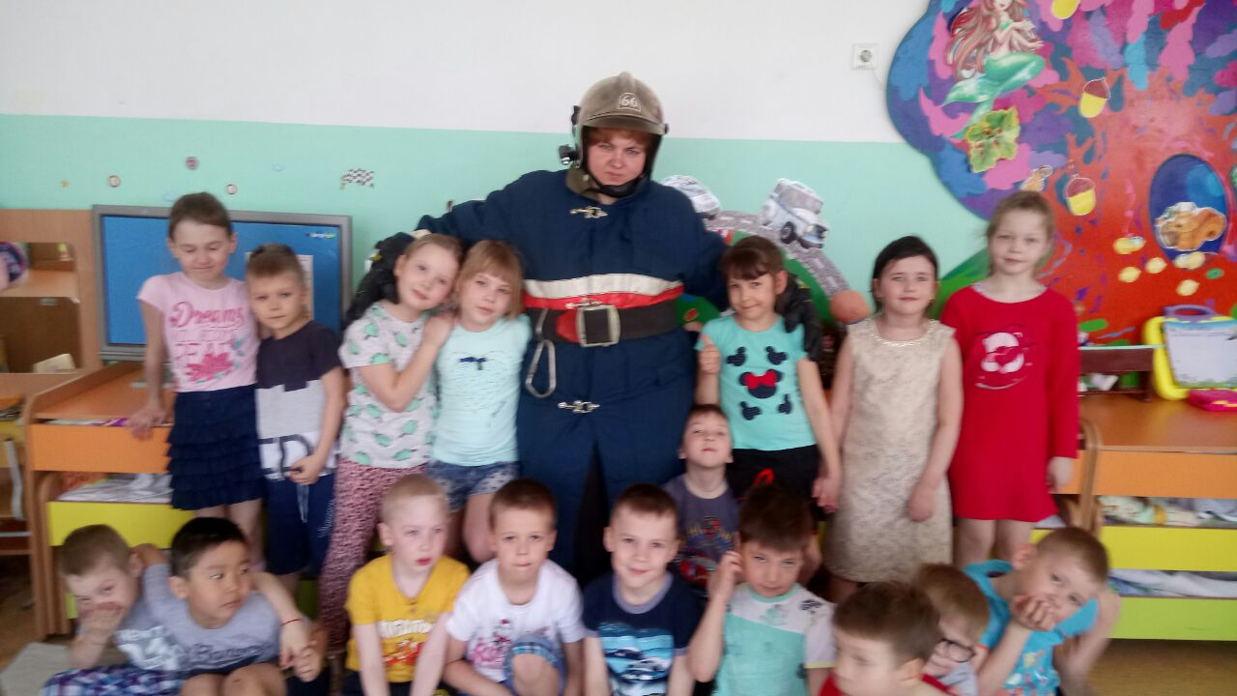
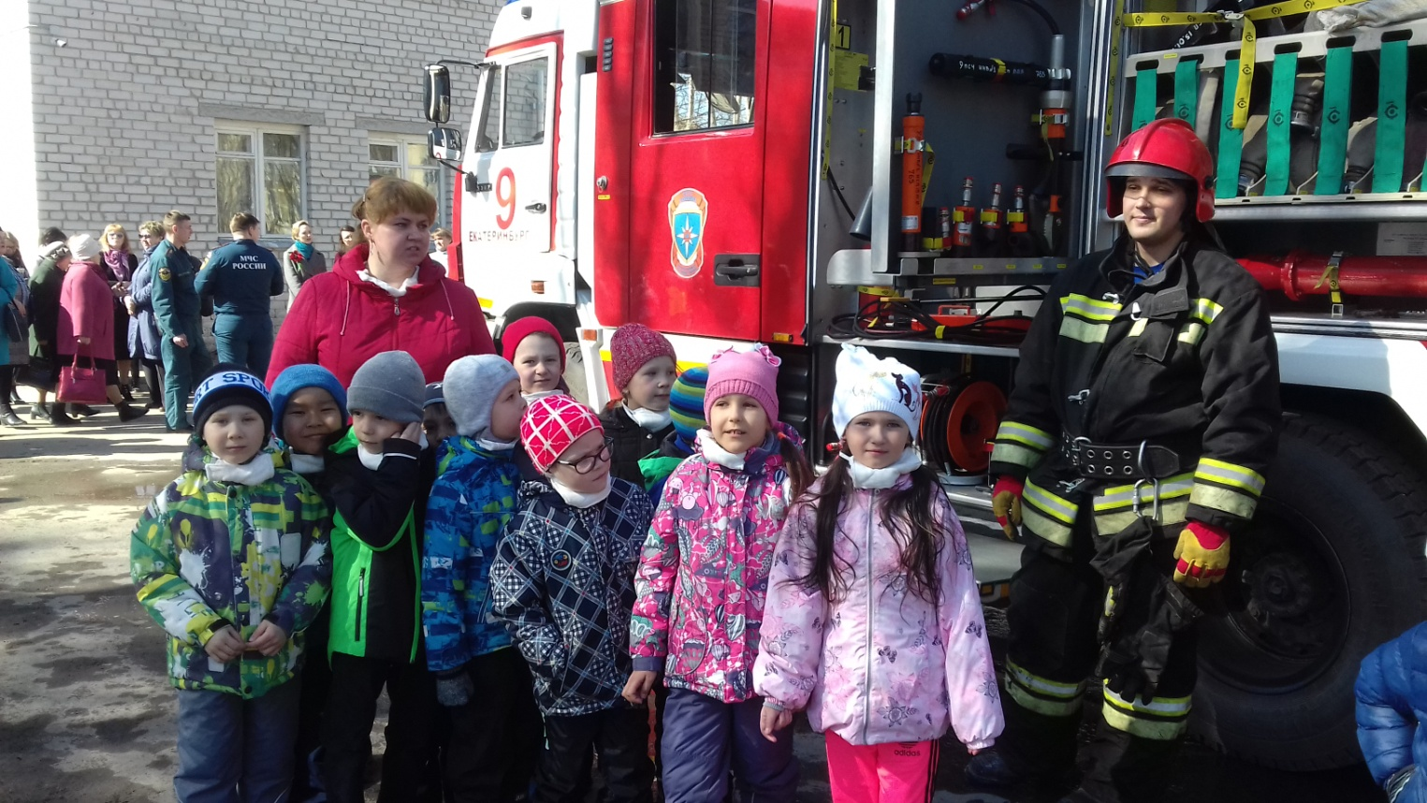
Слайд-шоу: Объектовая тренировка «Внимание всем! Пожарная опасность!»

Slide 9
Пять преимуществ использования визуальных средств:
1. Привлекают и удерживают внимание.
2. Иллюстрируют и усиливают устную речь.
3. Сводят к минимуму непонимание.
4. Усиливают запоминание. Конфуций: «Я слышу – и забываю. Я вижу – и вспоминаю. Я делаю – и постигаю».
5. Повышают профессиональную компетентность педагога.

Slide 10
Традиционные формы, работы с родителями при всех их положительных характеристиках, имеют объективные трудности это:
- ограниченное количество времени у родителей, как для посещения родительских собраний, так и посещения консультаций в детском саду;
- отсутствие возможностей для своевременного предоставления необходимой информации родителям.

Slide 11
Общение с родителями на расстоянии:

Slide 12
Преимущества WhatsApp
Моментальный обмен короткими сообщениями
Возможность передачи фото, видео, аудио
Видеозвонки
Передача эмоций
Возможность общаться вне сети сотового оператора, посредством Wi-Fi
Возможность работы на компьютере, с помощь браузера Opera

